Slide 1



Slide 2
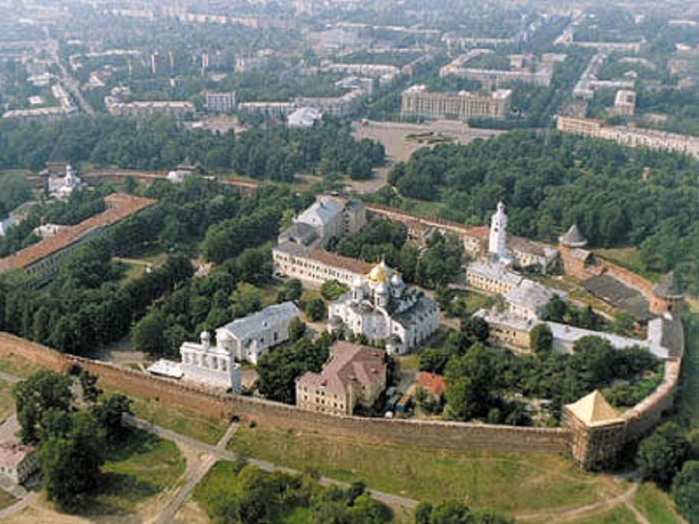

«Их имена навечно в памяти народной»
Notes:
Звучит песня «Вставай страна огромная».

Slide 3
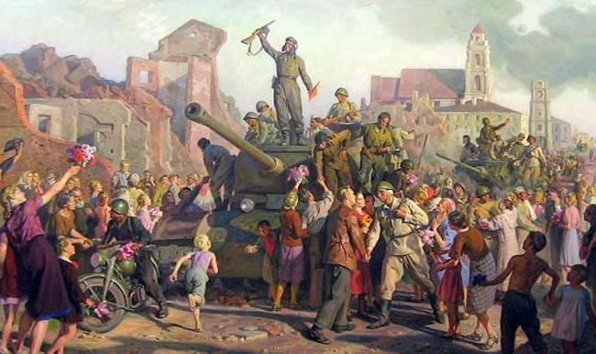
Великая отечественная война 1941-1945 г
Notes:
Звучит песня «Вставай страна огромная».

Slide 4
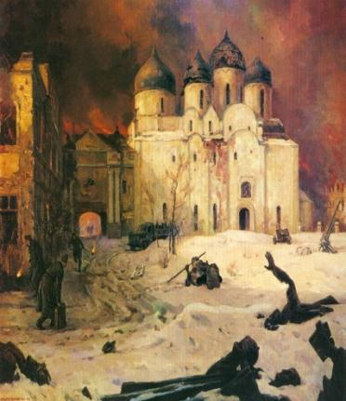
22 июня 1941 года начался самый драматичный период в истории России- Великая Отечественная война.
Реалии войны новгородцам пришлось ощутить сразу: уже в начале июля немецкая авиация наносила удары по Новгороду.
19 августа 1941 года Новгород оказался в руках врага.

Slide 5

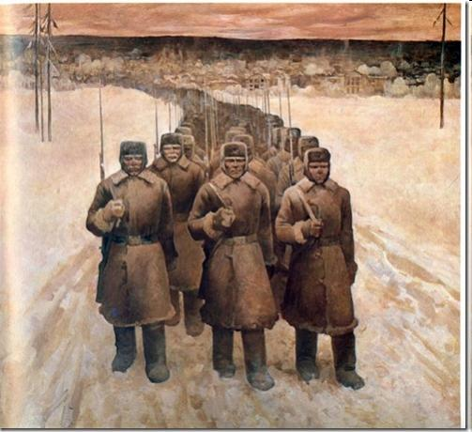
Немеркнущей славой и бессмертными подвигами верных сынов и дочерей озарена Новгородская земля. В грозные годы Великой Отечественной войны на ее защиту встали и стар и мал.

Slide 6
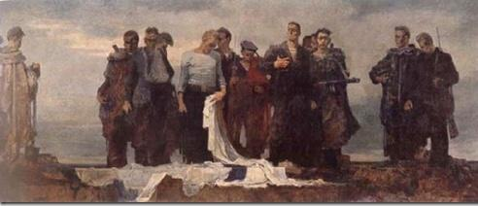
Все отдавали свои силы на борьбу с врагом, и те, кто воевал на фронте, и те, кто работал в тылу.
Мы обязаны помнить имена героев, которые
отдали жизни в борьбе за освобождение.

Slide 7
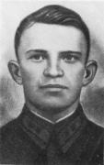
ПЕРВЫЙ ПО СПИСКУ ГЕРОЕВ
Высшим проявлением воинского долга и бессмертной славы для советских солдат и офицеров стало самопожертвование ради спасения товарищей и Родины.
Имена многих из них известны всей стране.
Одним из таких героев стал политрук роты 125-го танкового полка 28-й танковой дивизии
АЛЕКСАНДР КОНСТАНТИНОВИЧ ПАНКРАТОВ
(1917-1941 гг.)

Slide 8
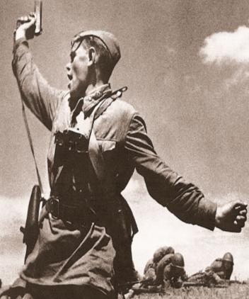
При штурме Кириллова монастыря близ Новгорода рота Панкратова была прижата к земле пулеметным огнем. Политрук метнул во врага гранату, и пулемет замолчал, но вскоре вновь открыл бешеный огонь. Тогда Панкратов с возгласом : ”Вперед!”- вторично бросился на пулемет и закрыл грудью амбразуру вражеского дзота.
Бойцы ворвались в расположение противника и уничтожили его наблюдательный пункт.

Slide 9
Когда совершил свой подвиг Александр Панкратов ?
1. Решив задачу, вы узнаете число.
После первой атаки вернулось 18 бойцов, что составило 0,75 взвода. Сколько бойцов было во взводе ?
2. Вставив недостающие цифры, вы узнаете месяц.
_735
5**
227
3.Год нетрудно догадаться.

Slide 10
Когда совершил свой подвиг Александр Панкратов ?
  1. Решив задачу, вы узнаете число.
После первой атаки вернулось 18 бойцов, что составило 0,75 взвода. Сколько бойцов было во взводе ?
2. Вставив недостающие цифры, вы узнаете месяц.
_735
5**
227
3.Год нетрудно догадаться.
24.08.1941г.

Slide 11
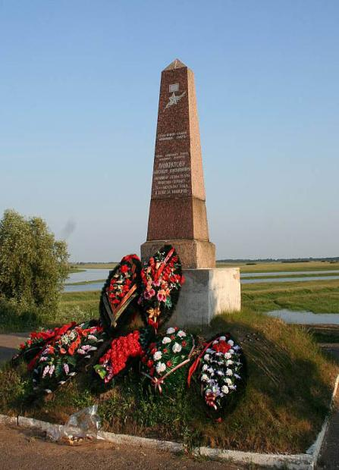
Это был первый подобный подвиг в истории Великой Отечественной войны.
16 марта 1942 года Панкратову посмертно присвоено звание Героя Советского Союза.
У Синего моста, на берегу реки М.Волховец , Герою поставлен обелиск.
Но важнее награды стал его пример, и уже в январе 1942 года подобный подвиг на Волхове совершили сразу три бойца .

Slide 12
Установив равенства между числами вы узнаете фамилию первого героя.
25% | 60% | 10% | 40% | 50% | 75% | 100% | 80%

Slide 13
Установив равенства между числами вы узнаете фамилию первого героя.
25% | 60% | 10% | 40% | 50% | 75% | 100% | 80%
К | Р | А | С | И | Л | О | В

Slide 14
Установив соответствие между взаимно обратными числами вы узнаете фамилию второго героя.
5 | 0,25 |  | 0,25 |  | 0,7 | 8
4-Е 0,2-Ч 6-В 0,125-О

Slide 15
Установив соответствие между взаимно обратными числами вы узнаете фамилию героя.
5 | 0,25 |  | 0,25 |  | 0,7 | 8
 | Е | Р | Е | М | Н | О | В
Ч
4-Е 0,2-Ч 6-В 0,125-О

Slide 16
Решите задачу и вы узнаете фамилию третьего героя.
Первые четыре бойца Петров, Семенов, Герасименко и Ященко вернулись из разведки. Радостную весть они сообщили товарищам: немцы отступают. Кто же пришел с этой новостью первым , если
1) Петров ни первым, ни четвертым;
2) Семенов пришел вторым ;
3)Герасименко не был последним.

Slide 17
Решите задачу и вы узнаете фамилию третьего героя.
Первые четыре бойца Петров, Семенов, Герасименко и Ященко вернулись из разведки. Радостную весть они сообщили товарищам: немцы отступают. Кто же пришел с этой новостью первым , если
1) Петров ни первым, ни четвертым;
2) Семенов пришел вторым ;
3)Герасименко не был последним.

Slide 18
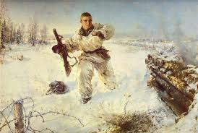
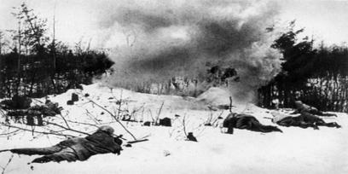
НА АМБРАЗУРУ !
Во время разведки на левом берегу Волхова напротив Рюрикова Городища красноармейцы Леонтий Черемнов, Александр Красилов и сержант Иван Герасименко, спасая жизнь товарищей, закрыли своими телами амбразуры вражеских пулемётных дзотов.
Благодаря этому взвод смог выполнить боевую задачу, уничтожив 6 дзотов и более полусотни врагов.

Slide 19


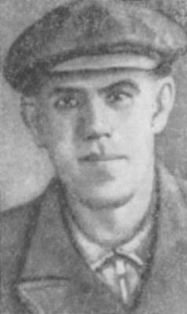
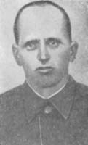
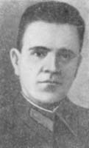
Шагнувшие в бессмертие.
А.С. Красилов
Л.А. Черемнов
И.С. Герасименко
Всем троим …февраля 1944 года посмертно было присвоено звание Героя Советского Союза.

Slide 20
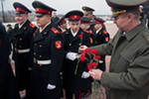
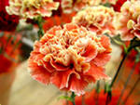
Определить дату вы сумеете, решив следующую задачу:
Для героев из 36 красных и белых гвоздик составили букеты так ,что на каждые 7 красных гвоздик пришлось 5 белых .Сколько было красных гвоздик ?

Slide 21
Определить дату вы сумеете, решив следующую задачу:
Для героев из 36 красных и белых гвоздик составили букеты так ,что на каждые 7 красных гвоздик пришлось 5 белых .Сколько было красных гвоздик ?
21

Slide 22
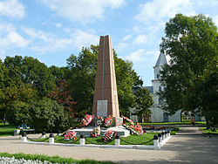
"Подвиг этот, будет в памяти жить
И в наших сердцах гореть!
Тех, кто с врагом был готов разделить,
Поровну только смерть!"
В Великом Новгороде на Ярославовом Дворище трём героям установлен памятник .

Slide 23
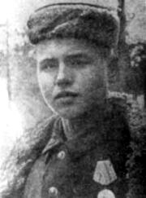
Имя этого юного бойца знает каждый новгородец.
Решив задачи и вычеркнув из таблицы лишние числа, вы узнаете о ком идет речь.
1) Сколько процентов составляет
а) 9 от 36
б) 12,5 от 25
Найти
а) 20 % от 15,5
б) 75 % от 40
3) Найти от какой величины
а) 10 % составляет 17,5
б) 60 % составляет 30
в) 80 % составляет 60
Ф | Г | Р | О | Д | Л | Ж | И | К | О | Е | В
48 | 25 | 0,25 | 50 | 2 | 3,1 | 310 | 30 | 175 | 50 | 1,75 | 75

Slide 24
Имя этого юного бойца знает каждый новгородец.
Решив задачи и вычеркнув из таблицы лишние числа, вы узнаете о ком идет речь.
1) Сколько процентов составляет
а) 9 от 36
б) 12,5 от 25
Найти
а) 20 % от 15,5
б) 75 % от 40
3) Найти от какой величины
а) 10 % составляет 17,5
б) 60 % составляет 30
в) 80 % составляет 60
Ф | Г | Р | О | Д | Л | Ж | И | К | О | Е | В
48 | 25 | 0,25 | 50 | 2 | 3,1 | 310 | 30 | 175 | 50 | 1,75 | 75

Slide 25
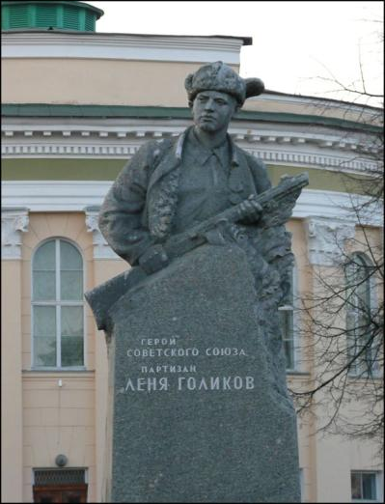
Юный партизан
Лёня Голиков родился в деревне Лукино Новгородской области в семье рабочего.
Разведчик 67 отряда партизанской бригады.
13 августа 1942 года, возвращаясь из разведки от шоссе «Луга—Псков» гранатой подорвал легковую машину, в которой находился немецкий генерал-майор инженерных войск. В штаб разведчик доставил портфель с документами. В их числе были чертежи и описание новых образцов немецких мин и другие важные бумаги военного характера.

Slide 26
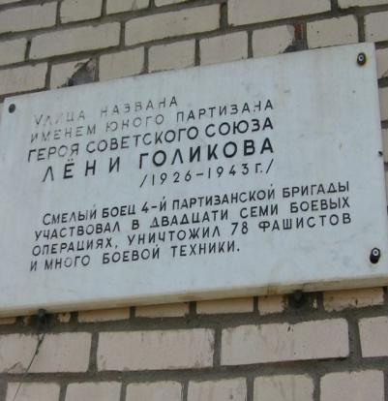
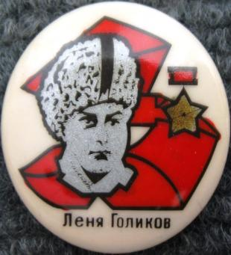
24 января 1943 года в неравном бою в селе Острая Лука Псковской области Леонид Голиков погиб.
Звание Героя Советского Союза присвоено посмертно Указом Верховного Совета от
2 апреля 1944 года.

Slide 27
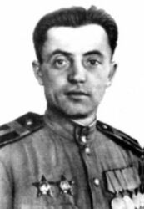
Яков Федотович Павлов (1917 – 1981)
Родился деревне Крестовая,
Валдайского района Новгородской области.
Принимал участие в оборонительных боях на подступах к Сталинграду.
17 июня 1945 года младшему лейтенанту Якову Павлову было присвоено звание Героя Советского Союза.
Яков Федотович похоронен в на аллее героев Западного кладбища Великого Новгорода.

Slide 28
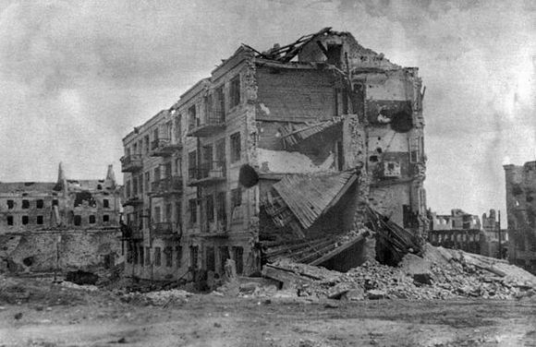
Дом Павлова
http://yandex.ru/video/search?text=%D0%94%D0%BE%D0%BC%20%D0%9F%D0%B0%D0%B2%D0%BB%D0%BE%D0%B2%D0%B0%20%D0%98%D0%A1%D0%9A%D0%90%D0%A2%D0%95%D0%9B%D0%98&filmId=3nAcwUFt8gE
Notes:
Демонстрация фрагмента фильма о Доме Павлова (переход по гиперссылке).

Slide 29
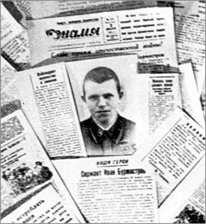
Иван - наш, новгородец, родился в деревне Локоток Новгородского района.
Добровольцем Ваня ушел на фронт. Ему шел восемнадцатый год.

Slide 30
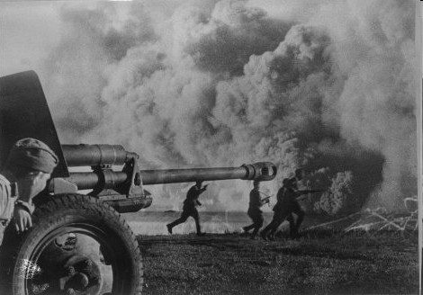
Он был известным снайпером 377 дивизии, командиром отделения, отличным пулеметчиком.
Ивану первому на Волховском фронте была вручена бесшумная снайперская винтовка. Он уничтожил сто девяносто фашистов.
Узнайте фамилию нашего знаменитого земляка.

Slide 31
Определите, при каких значениях Х не имеют смысла выражения.
У
И
Т
Б
В
М
С
Р
О
Р
Замените ответы буквами и запишите их в таблицу.
Б
У
Р
М
И
С
Т
Р
О
В

Slide 32
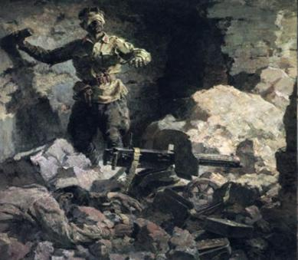
Бурмистров Иван Иванович - сержант, снайпер . Отбиваясь от немцев, наши бойцы оказались на открытой поляне. Внезапно открыл фланговый огонь фашистский пулемет. Длинными очередями по амбразуре сержант пытался подавить огонь противника, ведь батальон нес потери! Но, это не удавалось.

Slide 33
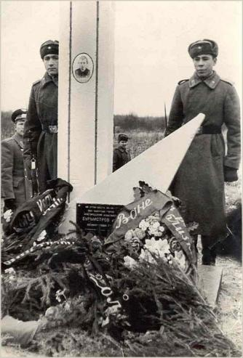
Тогда, рванув дверь дзота, он с гранатой ворвался в это чужое подземелье. Противотанковая граната взрывается мгновенно и сержант Бурмистров сразу погиб!
На месте гибели Ивана Бурмистрова установлен обелиск.

Slide 34
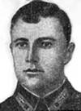
Иванов Яков Матвеевич - лётчик 32-го истребительного авиационного полка, младший лейтенант. Родился в деревне Селиваново Новгородской области в семье крестьянина. В 1936 году окончил Высшую парашютную школу, работал лётчиком-инструктором в Новгородском аэроклубе.

Slide 35
Узнайте год рождения нашего земляка.
Он соответствует уравнению, не имеющему решения.
х·0=0
1905
х·0=5
1916
(3х):3=1
1910

Slide 36

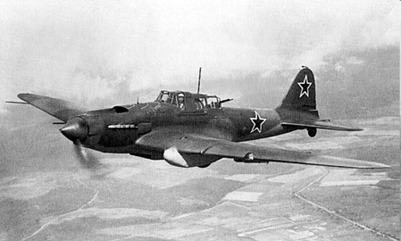
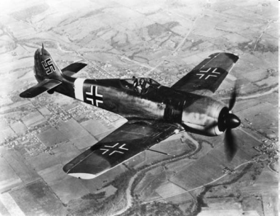
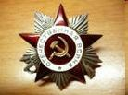
Яков Матвеевич - участник обороны Севастополя.
17 ноября 1941 года при отражении налёта вражеской авиации пошел на таран и уничтожил самолет врага.
Звание Героя Советского Союза Иванову Якову Матвеевичу присвоено посмертно 17 января 1942 года.

Slide 37

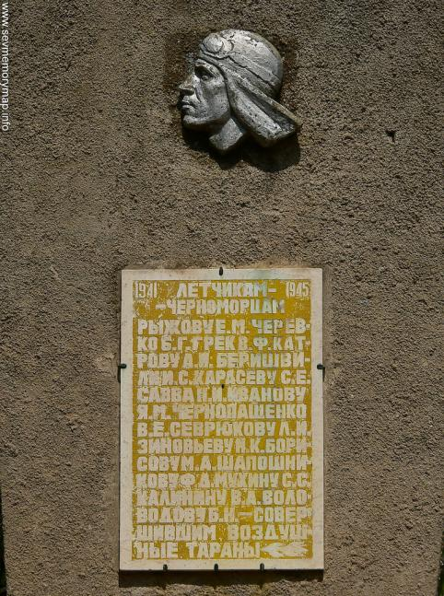
Именем Героя названа улица в городе Чудово Новгородской области.
В посёлке Кача Крымской области и в Севастополе установлены бюсты Героя.

Slide 38
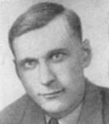
Виктор Иванович Вересов родился в Новгороде.
В 1939 году принимал участие в боевых действиях на реке Халкин-Гол в Монголии.
По состоянию здоровья Виктора Ивановича комиссовали из танковых войск.
ВЕРЕСОВ
ВИКТОР ИВАНОВИЧ (1913 - 1941).

Slide 39
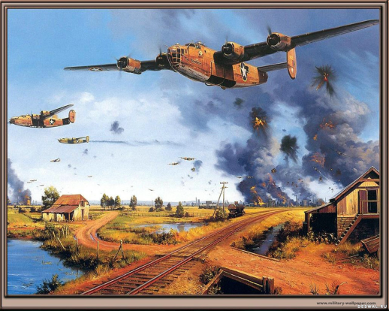
Но желание служить в армии было превыше всего. И он стал проходить службу в авиационном истребительном полку в качестве механика.

Slide 40
В каких войсках продолжил службу Виктор Иванович Вересов во время войны?
Ответьте на вопрос, используя данные таблицы.
128 | 125 | 32 | 81 | 625 | 16 | 27
М
О
Р
С
К
А
Я
243 | 1024 | 8 | 125 | 9 | 16
П
Е
Х
О
Т
А
С | А | М | Х | Я | О | Е | Р | Т | К | П

Slide 41
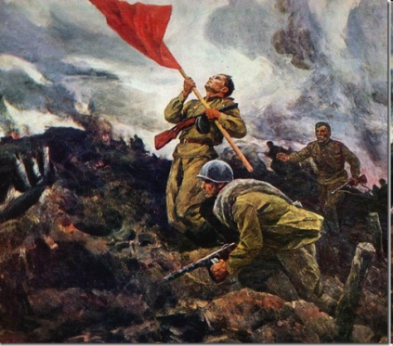
Сержант Виктор Вересов погиб смертью храбрых в декабре 1941 года при защите Ленинграда от немецко-фашистских захватчиков.
Прикрывая отход товарищей, он подорвал гранатой себя и окруживших его врагов.

Slide 42
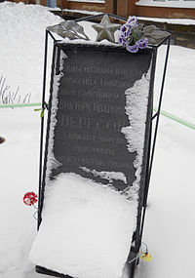
В Великом Новгороде
2 сентября 2005 года, на фасаде дома №150 по Большой Санкт-Петербургской, была установлена мемориальная доска памяти Виктора Вересова.

Slide 43
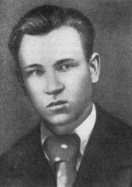
Кокорин Анатолий Александрович – первый из медицинских работников, удостоенный в годы Великой Отечественной войны звания «Герой Советского Союза».

Slide 44
Узнайте место рождения Кокорина Анатолия Александровича.
Догадайтесь, как связаны между собой два числа и уравнение(первая строка); примените свою гипотезу и вместо знака вопроса запишите число – «ключ» к ответу. Если вы все сделаете верно, то из трех городов вы выберите родину Анатолия Кокорина.
12
72
36
144
?
Подберезье - 119
Боровичи
- 144
Песь - 138

Slide 45
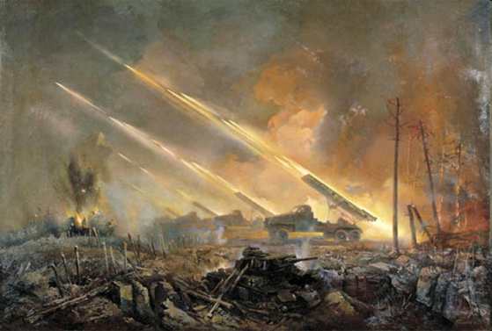
Кокорин Анатолий Александрович родился в 1921 году в городе Боровичи.

Slide 46
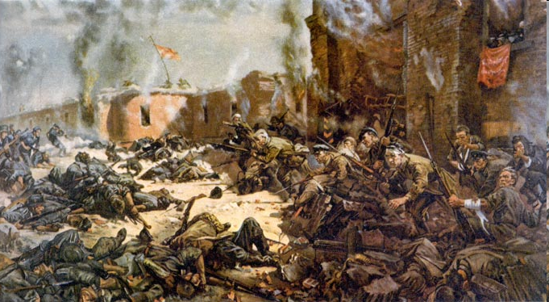
4 августа 1941 года, противник прорвал оборону советских войск. Отважно вёл себя в бою санинструктор красноармеец Анатолий Кокорин. Под сильным огнём врага он оказывал помощь раненым.

Slide 47
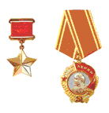
Враги пытались взять его в плен. Но у отважного санинструктора оставалась граната, которой он подорвал себя и нескольких фашистов.
За проявленные мужество и героизм Кокорину Анатолию Александровичу посмертно присвоено звание Героя Советского Союза.
Награждён орденом Ленина.
На родине Героя, в городе Боровичи Новгородской области, его имя носит медицинское
училище, где он учился. Именем Анатолия Кокорина названа одна из улиц города.

Slide 48
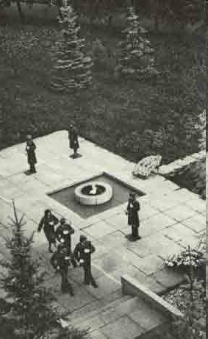
Подвиги героев бессмертны. Они живут в памяти новых поколений.
82 новгородца удостоены звания Героя Советского Союза.
Это высокое звание получили
23 пехотинца,
20 летчиков,
9 танкистов,
8 артиллеристов,
6 разведчиков различных родов войск,
5 саперов,
1кавалерист,
5 политработников и 5 партизан.

Slide 49

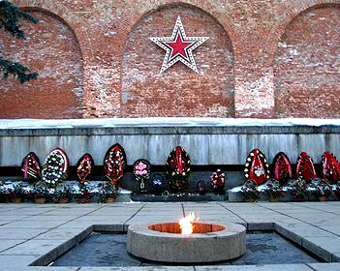
Пусть же и нынешние новгородцы гордятся тем, что их далёкие прадеды честно выполнили свой долг перед Отечеством, а значит и перед всеми нами.
Notes:
Звучит песня из к/ф «Офицеры»

Slide 50
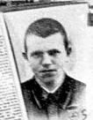
«Их имена навечно в памяти народной»
Красилов А.С.
Леня Голиков
Черемнов Л.А.
Герасименко И.С.
Иван Бурмистров
Вересов В.И.
Павлов Я.Ф.
Кокорин А.А.
ПАНКРАТОВ А.К.
Notes:
Звучит песня из к/ф «Офицеры»

Slide 51

ЕСТЬ СТАРАЯ ИСТИНА:
НАРОД, НЕ ПОМНЯЩИЙ СВОЕГО ПРОШЛОГО, НЕ ИМЕЕТ БУДУЩЕГО.

